Slide 1
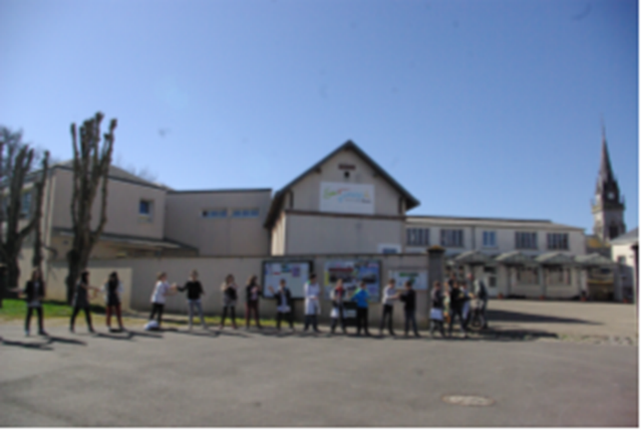
Prier
Servir
Célébrer le Seigneur
Vivre en enfants de Dieu et frères en Jésus-Christ
Accueillir
Chanter
Ecouter la parole de Dieu
Partager

Slide 2
La pastorale : différentes propositions
Eveil à la Foi à l’école
Culture Chrétienne au collège
Temps forts
Actions de solidarité
Célébrations
Atelier-prière collégiens
Atelier formation humaine 3ème
Proposition parcours thématique avec déjeuner animé par Père Silouane
Ateliers collaboratifs entre collégiens volontaires et les jeunes autistes du Foyer –Fondation Vivre et Travailler Autrement (Fondation Andros)

Slide 3
Rentrée Mardi 1er septembre
Ecole: mot d’accueil par Madame Lombardot, Directrice et bénédiction des élèves et des cartables par Père Silouane
Collège: mot d’accueil par Monsieur Marcille, Chef d’établissement coordinateur et bénédiction des élèves par Père Silouane

Slide 4
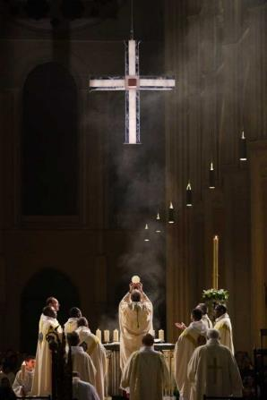
Messe de rentrée de l’Enseignement Catholique
Cathédrale Notre-Dame de Chartres le mercredi 23 septembre à 18h15
Remise de la lettre de mission aux nouveaux chefs d’établissement
Venez nombreux!

Slide 5
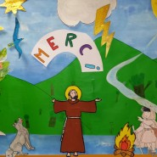
Célébration de rentrée pour l’école
Sous le signe de la Création
Dans les pas de Saint François d’Assise
Jeudi 24 septembre à 10h30
Pourquoi du 1er septembre au 4 octobre ? Comme vous l’avez compris, c’est la “Journée annuelle de Prière pour la Sauvegarde de la Création !” qui en marquera le début, et la fête de Saint François d’Assise qui clôturera cette saison. Un Saint patron idéal pour se lancer dans le rôle des gardiens de la création de Dieu !

Slide 7
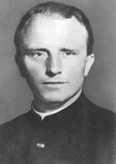
Sortie scolaire des élèves de 3ème Dans les pas de l’Abbé Franz Stock
Vendredi 2 octobre
Visite-guidée du Séminaire des Barbelés, Le Coudray, le matin à 10h.
Lieu de mémoire européen, qui fut un camp de transit des prisonniers français entre 1940 et 1944. À la fin de la guerre, l’avancée rapide des alliés les obligèrent à installer d’importants camps de prisonniers. Ainsi, le "Camp d’enclos" compta jusqu’à 38 500 prisonniers allemands.
Pause-déjeuner
Marche entre la Visitation et l’église de Rechèvres
Visite de l’église Saint Jean Baptiste et recueillement sur la tombe de l’Abbé F.Stock

Slide 8
Octobre: mois missionnaire
La semaine missionnaire mondiale répond à un triple objectif :
– S’informer sur la vie des chrétiens à travers le monde
– Prier pour la mission
– Participer financièrement au fonds missionnaire mondial pour soutenir l’Évangélisation dans le monde

Slide 9
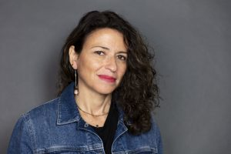
Dictée ELA Lundi 12 octobre
Action de Solidarité
La Dictée ELA aura lieu le 12 octobre 2020
A chaque édition, un auteur de renom rédige un texte inédit dédié au combat des enfants d’ELA contre la maladie. Ce texte fait ensuite l’objet d’une dictée, le même jour dans toute la France. Cela marque le lancement officiel de la semaine ELA (du 12 au 17 octobre 2020). Lue par un enseignant ou pourquoi pas une personnalité, cette dictée n’est pas tant un concours d’orthographe qu’un moment d’échanges sur la solidarité, le respect, le handicap. Pour cette 17e édition, Karine Tuil, Prix Goncourt des lycéens 2019, s’est prêtée au jeu.
Mme Le Creurer coordonne le Projet ELA et organise les différents événements : Dictée, Prix Ambassadeur et Marche ELA en juin

Slide 10
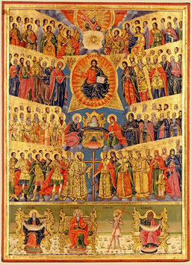
Novembre: Toussaint
Projet Saints (préparation d’exposés) et de la Toussaint pour les collégiens
Préparation Célébration de la Toussaint

Slide 11
Novembre: Avent
Projet Solidarité Liban-Urgence Beyrouth
Une double explosion a secoué et dévasté Beyrouth le 4 août. Un drame national qui a fait près de 200 morts et plus de 6 000 blessés et laissé environ 300 000 personnes sans domicile. Les dégâts sont énormes : destruction de logements, de 3 hôpitaux et de nombreuses écoles.
Aujourd’hui nous vous proposons de nous mobiliser et de sensibiliser les collégiens lors d’une vie de classe, à l’aide d’un support vidéo
Le projet: les élèves confectionnent et vendent des gâteaux sur le temps des récréations du matin et du midi, sous la responsabilité d’un adulte.
La durée du projet : 6 semaines-Début du projet lundi 9 novembre, fin du projet vendredi 18 décembre , un document vous sera remis avec le passage des classes .

Slide 12
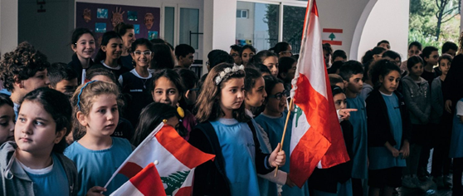
Novembre: Avent
Les bénéfices des ventes seront intégralement reversés à la Fondation L’Œuvre d’Orient qui intervient dans les domaines de l’éducation, l’aide sociale et médicale, accompagne les congrégations religieuses et s’engage dans la protection de la culture et du patrimoine, un engagement auprès de tous, sans considération d’appartenance religieuse .
Les libanais ont besoin de nos prières et de notre soutien.

Slide 13
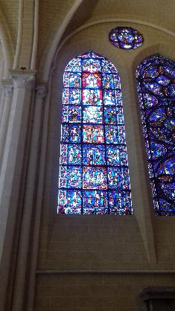
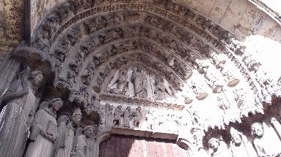
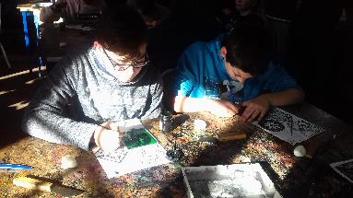
Sortie scolaire des élèves du niveau 5ème
Découverte de la ville de Chartres sur 3 dates:
Mardi 17 novembre, mardi 24 novembre et mardi 1er décembre
Visite guidée de la Cathédrale, sur le thème des engins de levage et les bâtisseurs au Moyen-Age
Atelier fabrication de vitrail

Slide 14
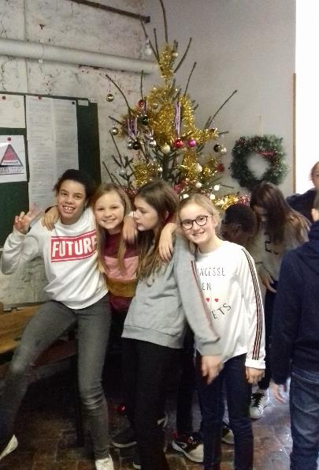
Novembre: préparation Avent Ecole

Slide 15
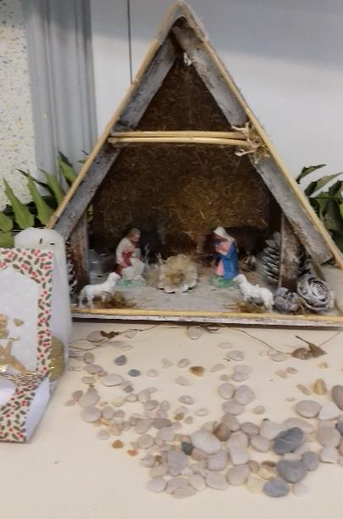
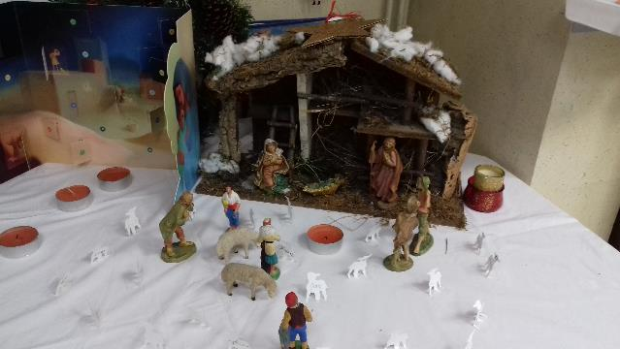
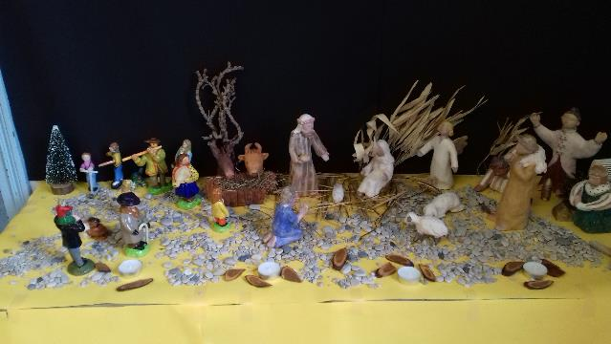

Slide 16
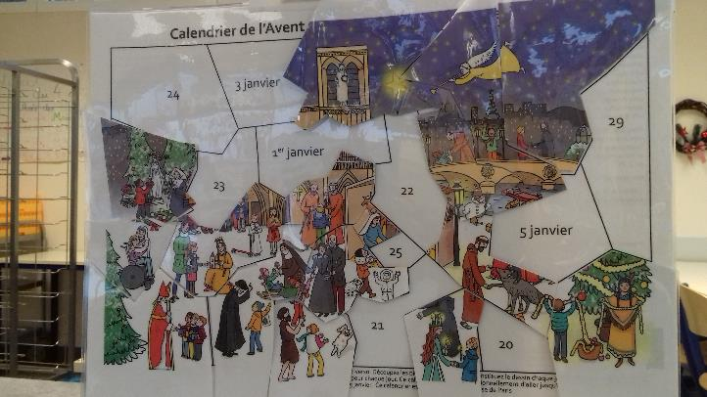
Novembre: Préparation Avent au collège

Slide 17
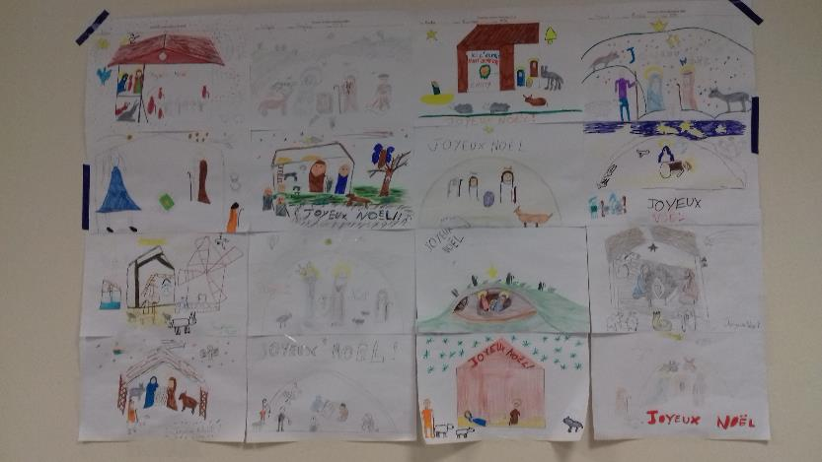

Slide 18
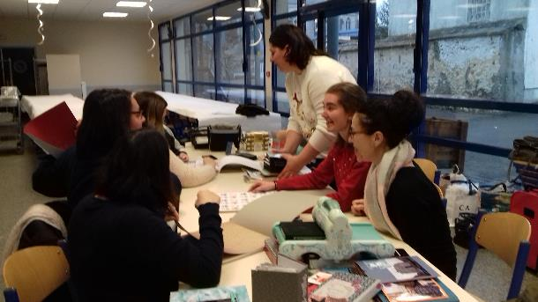
Journée de la Fraternité: Vendredi 4 décembre
Atelier culinaire
Atelier scrapbooking
Déjeuner
Marche
Atelier sophrologie

Slide 19
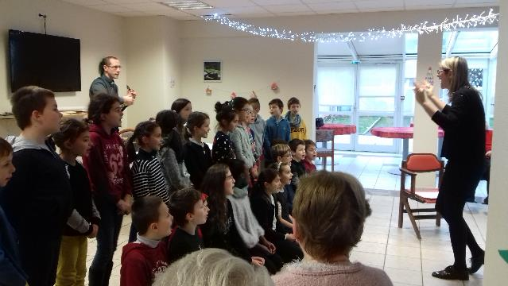
Décembre: Noël
Chorale et petit concert de Noël à l’Ehpad d’Auneau (sous réserve) le jeudi 17 décembre, dans l’après-midi, après la messe
Célébration de Noël pour l’école vendredi 18 décembre à 10h30
Célébration de Noël pour le collège vendredi 18 décembre à 13h45, suivie d’un petit concert de chants traditionnels de Noël
Marché de Noël le vendredi 18 décembre, à partir de 16h30

Slide 20
Janvier: Epiphanie

Slide 21
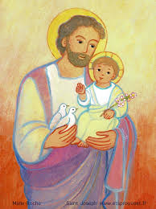
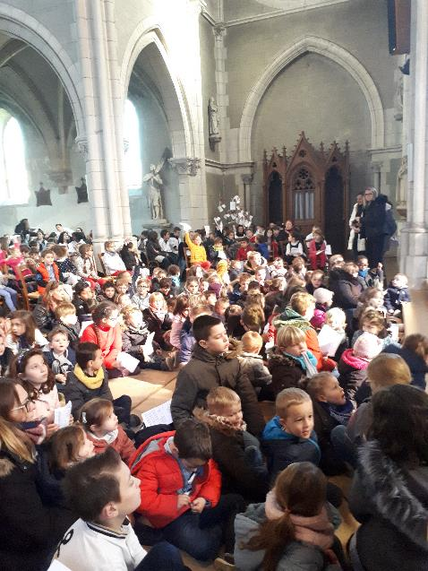
Carême: Fête Saint Joseph
Connaître Saint Joseph, Saint patron de l’établissement
Vendredi 19 mars : Célébration
Matin à 10h30 pour l’école
Après-midi pour le collège

Slide 22
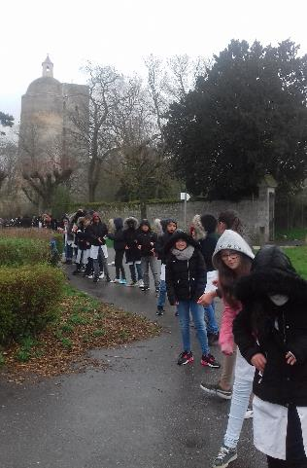
Temps du Carême : Actions de solidarité
Collecte de boîtes et briques et chaîne de solidarité, au profit des Restos du Cœur d’Auneau, le jeudi 1er avril, à partir de 10h30
Bol de riz, avec un temps de recueillement au self, le vendredi 2 avril. Les bénéfices seront reversés à une association caritative lors du conseil pastoral

Slide 23
Semaine Sainte

Slide 24
Pâques Mystère de la résurrection

Slide 25
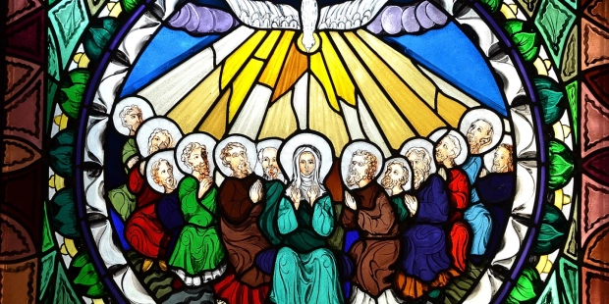
Temps Pascal: 50 jours de Pâques jusqu’à la Pentecôte
Pâques: la Résurrection
Ascension
Pentecôte

Slide 26
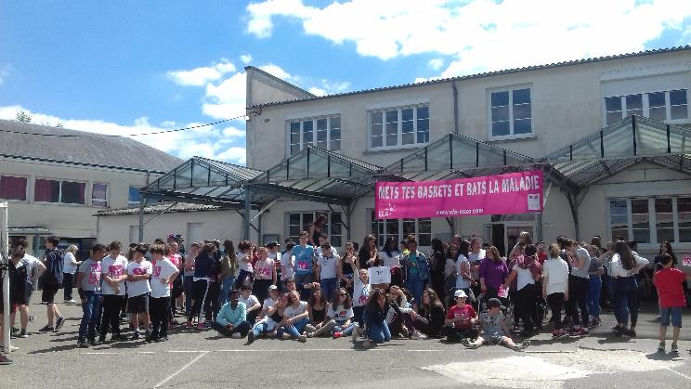
Juin: Marche ELA
Mets tes baskets pour ELA
Fin juin, tous les élèves , les enseignants et les membres du personnel marcheront au profit de l’Association ELA , un événement sportif et convivial!
Au préalable, les élèves auront recherché parmi leur entourage des personnes qui acceptent de récompenser leur effort sportif au profit d’ELA en effectuant un don ou une promesse de don grâce aux supports fournis par l’Association.

